Slide 1
Política Externa Brasileira e Integração Regional
BRI0067 – Política Externa Brasileira
Instituto de Relações Internacionais – USP
Prof. Pedro Feliú
(Slides produzidos pela Dra. Isabel Meunier)

Slide 2
Introdução
Integração regional: uma agenda da esquerda?
Identidades
Lima (2005): arquétipos de política externa
Modelo inglês ou “relação especial” com os EUA
Modelo francês ou da “autonomia”
Modelo alemão de “aprofundamento da inserção regional”
Plano de trabalho: Malamud (2003, 2007, 2013)
Mercosul e Unasul

Slide 3
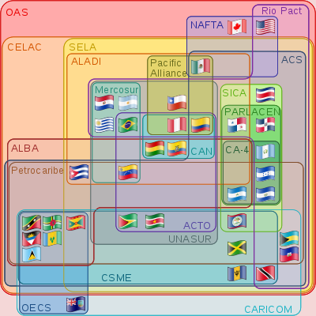

Slide 4
Mercosul: histórico
Programa de Integración y Cooperación Argentino-Brasileño – PICAB (1986) e Tratado de Integración, Cooperación y Desarrollo (1998)
Acordos nucleares e cooperação em segurança
Tratado de Assunção (1991)
Democracia (cond. e obj.) e autonomia
Vulnerabilidade
Iniciativa política precedeu a demanda
Diplomacia presidencial
Lógica política da integração
Grupos de interesse, empresariado, movimentos sociais
1995: TEC
Crise brasileira de 1999 e argentina de 2001: desconfianças e anseios de proteção de interesses domésticos.

Slide 5
Mercosul: características
Arranjos institucionais flexíveis
Celeridade do processo de integração
Triplicou o fluxo de comércio intrarregional nos primeiros sete anos
Intergovernamental: executivismo tecnocrático
Forte condução do MRE
Cúpulas de chefe de Estado semestrais

Slide 6
Mercosul: estrutura decisória
Conselho do Mercado Comum (CMC)
Grupo Mercado Comum (GMC)
Comissão de Comércio do Mercosul
Órgão executivo formado por 20 membros: Ministros da Economia, das Relações Exteriores e dos Bancos Centrais dos Estados-Partes.
Funções de executar as decisões do CMC e propor temas para aprovação deste último; desenhar planos de trabalho; negociar Mercosul.
Órgão assessor do GMC, composta por uma burocracia de experts coordenada pelos MREs
Formado por Ministros das Relações Exteriores e da Economia
Primeiro órgão de consulta : Reuniões de Ministros setoriais dos Estados-membros
Decisões intergovernamentais relativas à condução política da integração.
Decidir sobre questões técnicas de política comercial.
Subgrupos de trabalho
Secretaria do Mercosul
Parlasul
Tribunal Permanente de Revisão

Slide 7
Mercosul: instituições importam?
Argumentos de Malamud
2003: Assumindo a existência de uma integração exitosa com instituições regionais insignificantes, argumenta ter sido possível por uma instituição nacional, qual seja, o presidencialismo.
2007: “Dissonância cognitiva” teria origens na má compreensão da experiência de integração europeia
2013: No Mercosul, os atores transnacionais são fracos porque a interdependência é pequena, e não há atores supranacionais. Dessa forma, apenas os governos nacionais atuam como força impulsionadora. A consequência é que não tem havido disseminação para áreas cruciais. Ao final, a mistura de ‘inflação’ de normas, lacunas na implementação e mecanismos ineficazes de integração expôs os limites do interpresidencialismo.

Slide 8
Instituições Mercosulinas: Parlasul
Parlamento do Mercosul: órgão recente (2006), função é, sobretudo, consultiva e intermediadora.
Não tem poder de tomada de decisão.
Proposição de projetos de normas e a esforços de harmonização das legislações dos Estados Partes.
Insere-se em uma preocupação mais ampla de assimilação de práticas democráticas ao desenho institucional (OBS: Malamud, 2013).

Slide 9
Instituições Mercosulinas: solução de controvérsias
Tratado de Assunção (1991):sistema provisório de resolução de controvérsias.
Negociações intergovernamentais diretas: as partes tentariam inicialmente negociar a questão em contenda; se não tivessem sucesso, o GMC seria instado para emitir recomendações para resolver o conflito; e caso não se encontrasse uma solução, o CMC seria acionado.
Acionados 10 vezes, entre 1999 e 2005.
Tribunal Permanente de Revisão (2005) previsto no Protocolo de Olivos.
TPR pode ser instado segundo dois procedimentos: pelo Estado-parte ou por um particular, todos contra um Estado-parte. No caso dos particulares, o processo se inicia com o exame de admissibilidade da reclamação pela Seção Nacional do GMC onde reside o demandante, sendo esta última quem assumirá o andamento do caso.
Quando acionado o sistema de solução de resolução de controvérsias, as partes obrigatoriamente renunciam ao recurso à Organização Mundial de Comércio (OMC).
Entre 2005 e 2013, foi acionado seis vezes, duas delas sendo recursos de revisão de prévias decisões de tribunais ad hoc e duas outras sobre o cumprimento de laudos anteriormente emitidos.

Slide 10
Mercosul: instituições importam?
Bloco enfrenta hermetismo tecnocrata e consequente falta de transparência. Tal problema vem sendo enfrentado por uma inflação de novas instituições ou foruns, com poucos resultados práticos visto que sem mudança de paradigmas (p.ex., FCES)
“A vontade política era funcional enquanto o nível de interdependência estava em seu nível mais baixo e precisava ser estimulado, mas tem sido menos versátil após a interdependência ter aumentado e precisou ser administrada” (MALAMUD, 2013, p.250).

Slide 11
Unasul: estrutura institucional
Conselho de Chefas e Chefes de Estado e de Governo
Secretaria Administrativa
Conselho de Ministras e Ministros das Relações Exteriores
Conselho de Delegados
Conselhos Setoriais

Slide 12
Unasul: discursos regionais por país
Hipótese: Líderes nacionais proativamente promovem processos discursivos de identificação social na construção institucional da Unasul, mas as narrativas identitárias diferem entre os países de acordo com os valores a que são relacionadas, em consonância com interesses e identidades nacionais.
Chile, Paraguai, Peru e Uruguai
Ênfase em argumentos identitários de base cívica, sem negligenciar os de base histórico-cultural
Foco no nível sul-americano
Relação moderada com os Estados Unidos
Unasul como ator internacional
Segurança e paz e soberania

Slide 13
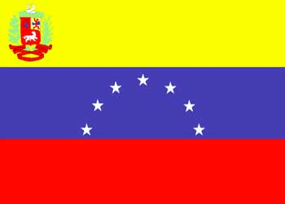
Unasul: discursos regionais por país
Equador, Venezuela e Colômbia
Unasul como um passo no caminho da integração latino-americana
Intensas relações com a América Central e Caribe
Bolívia
Argentina e Brasil
Foco no nível sul-americano, mas atenção também ao latino-americano
Dimensão econômica, segurança e paz, projeção internacional
Reservam o argumento identitário histórico-cultural para a Unasul

